Slide 1

Курсовая работа на тему
«Разработка базы данных для хранения и обработки данных сайта, посвященного сериалам»
Министерство науки и высшего образования Российской Федерации
Федеральное государственное бюджетное образовательное учреждение высшего образования
«Московский государственный технический университет имени Н.Э. Баумана
(национальный исследовательский университет)»
(МГТУ им. Н.Э. Баумана)
Студент: Жаворонкова Алина Андреевна ИУ7-66Б
Руководитель: Кострицкий Александр Сергеевич
Москва, 2024

Slide 2
Цель и задачи
Цель 一 разработка базы данных для хранения и обработки данных сайта, посвященного сериалам.
Задачи:
провести сравнительный анализ известных решений;
формализовать задачу и информацию, которая будет храниться в проектируемой базе данных;
спроектировать базу данных;
реализовать программное обеспечение, предоставляющее интерфейс для доступа к базе данных;
исследовать влияние наличия индекса на время выполнения запроса в базе данных.

Slide 3
Базы данных сериалов
Решение | Критерий
 | Возможность поиска | Наличие истории просмотров | Возможность добавления сериала в избранное | Возможность сравнения сериалов | Возможность просмотра общей длительности сериала
myshows | + | ─ | + | ─ | +
shikimori | + | ─ | + | ─ | ─
tvguru | + | ─ | + | ─ | ─
kinorium | + | + | + | ─ | +
Основные сущности:
сериал;
сезон;
серия;
актер;
режиссер;
отзыв;
избранное.
Основные участники:
незарегистрированный пользователь;
зарегистрированный пользователь;
администратор.

Slide 4
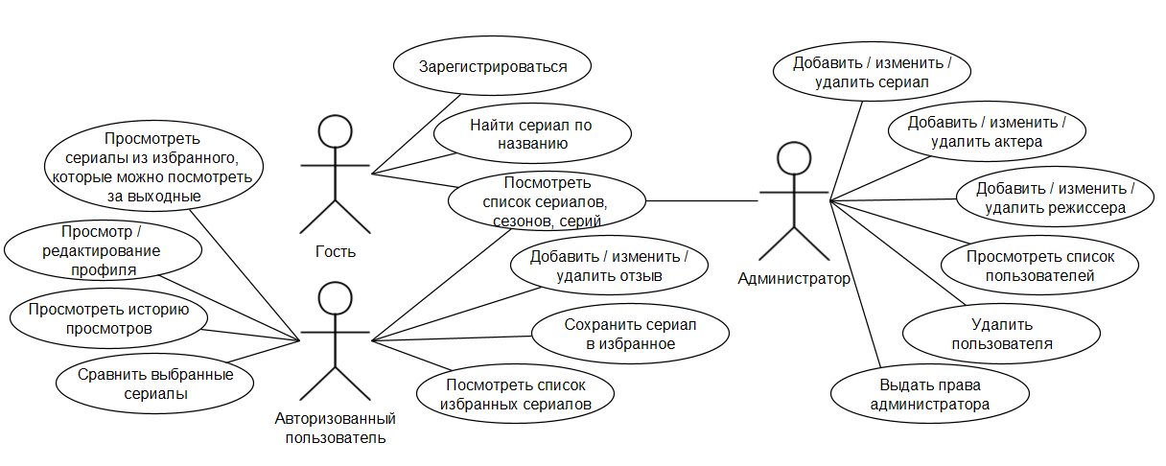
Формализованная постановка задачи

Slide 5
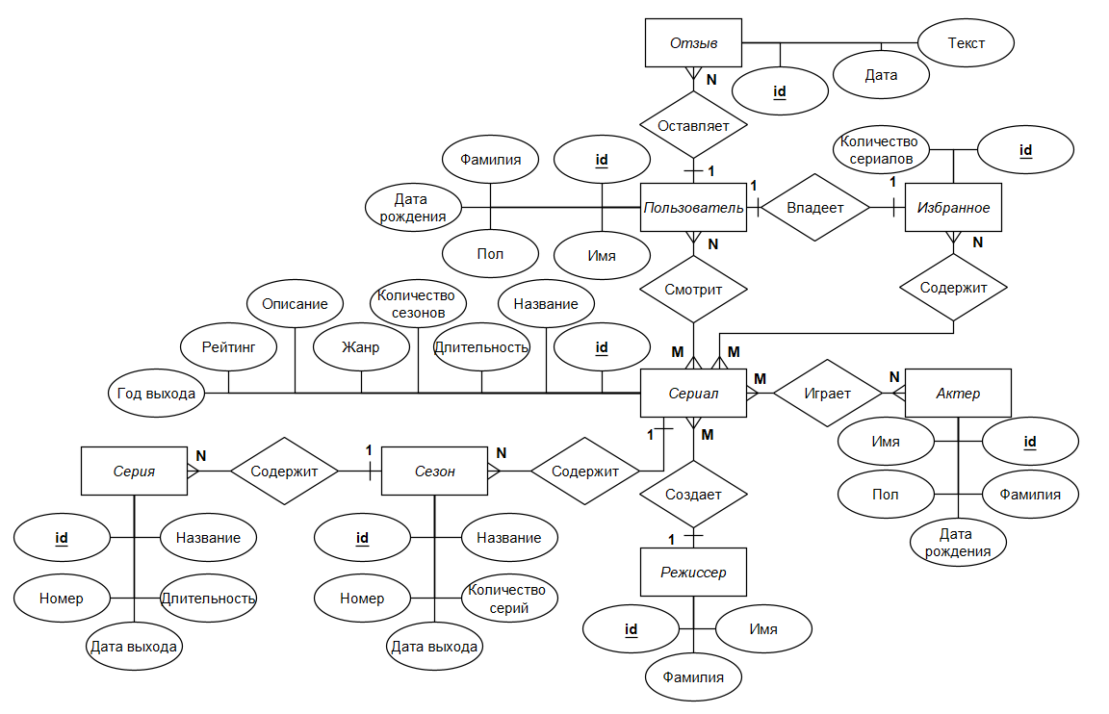
Диаграмма сущностей и связей

Slide 6
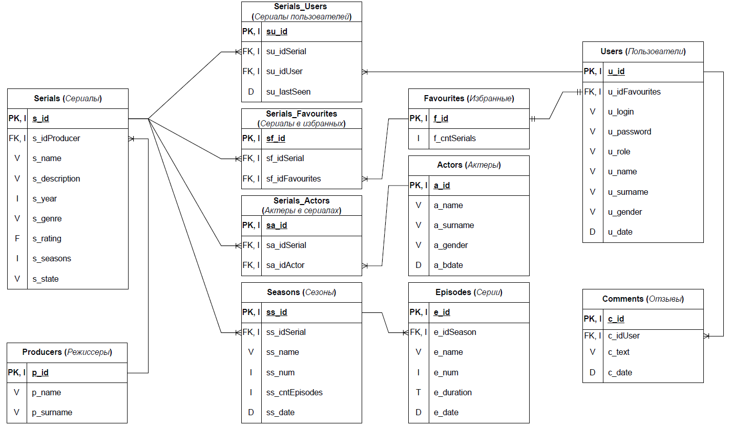
Таблицы разрабатываемой базы данных
Обозначения:
I 一 INT
V 一 VARCHAR
F 一 FLOAT
D 一 DATE
T 一 TIME

Slide 7
Ролевая модель
Обозначения:
C 一 CREATE
R 一 READ
U 一 UPDATE
D 一 DELETE
Таблица | Роль
 | Гость | Авторизованный пользователь | Администратор
Serials | R | R | C, R, U, D
Actors | R | R | C, R, U, D
Producers | R | R | C, R, U, D
Seasons | R | R | C, R, U, D
Episodes | R | R | C, R, U, D
Users | C | R, U, D | R, U, D
Favourites | ー | R, U, D | ー
Comments | ー | C, R, U, D | R
Serials_Users | ー | C, R, D | ー
Serials_Actors | ー | ー | C, R, U, D
Serials_Favourites | ー | C, R, D | ー

Slide 8
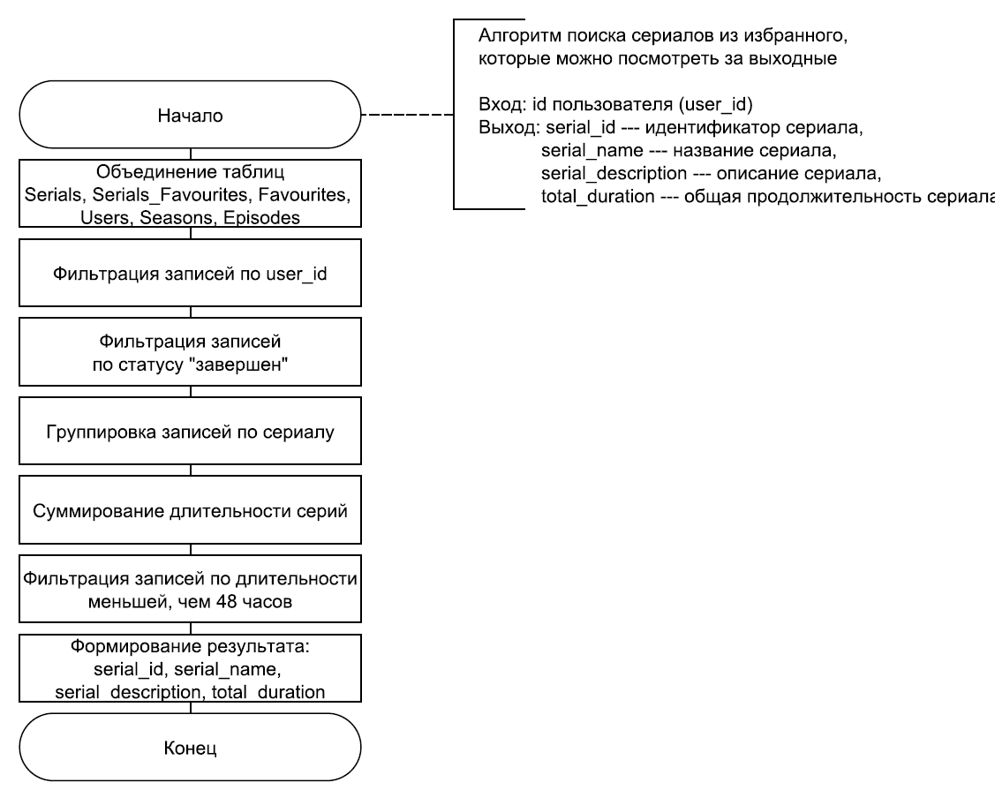
Алгоритм поиска сериалов из избранного, которые можно посмотреть за выходные
Необходимость: при постановке задачи было выделено действие авторизованного пользователя «Просмотр сериалов из избранного, которые можно посмотреть за выходные»

Slide 9
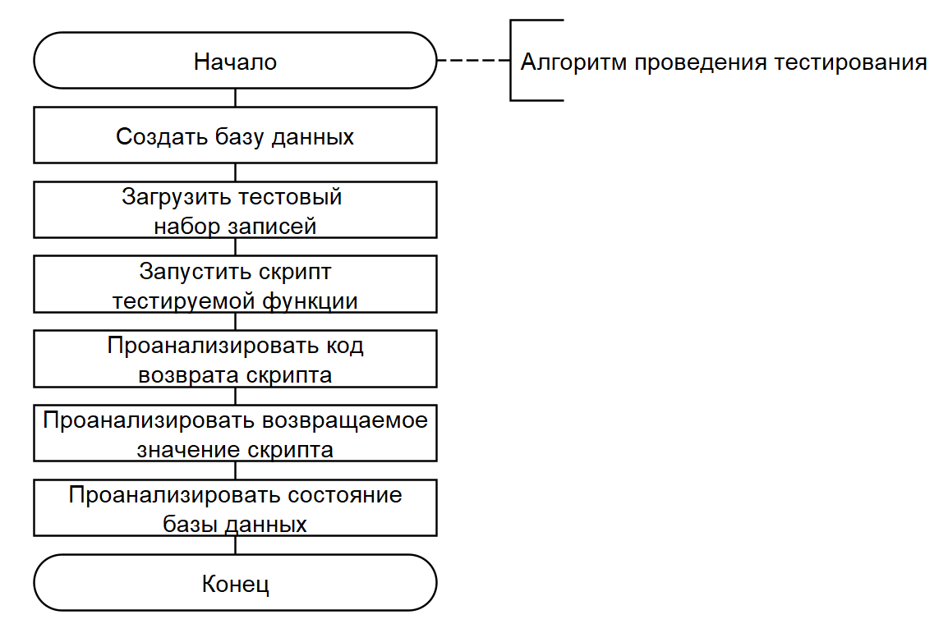
Тестирование
Классы эквивалентности:
результат: 1 сериал
результат: несколько сериалов
результат: нет сериалов
результат: сериал из 1 сезона
результат: сериал из 1 сезона и 1 серии

Slide 10
Выбор системы управления базами данных
и средств реализации
СУБД | Критерий
 | Является бесплатной | Производительность | Наличие опыта работы с СУБД
Oracle | ー | 2 | ー
MySQL | + | 3 | ー
Microsoft SQL Server | ー | 4 | ー
PostgreSQL | + | 1 | +
Средства реализации:
СУБД: PostgreSQL
Язык программирования: Golang
Язык разметки: HTML5, CSS

Slide 11
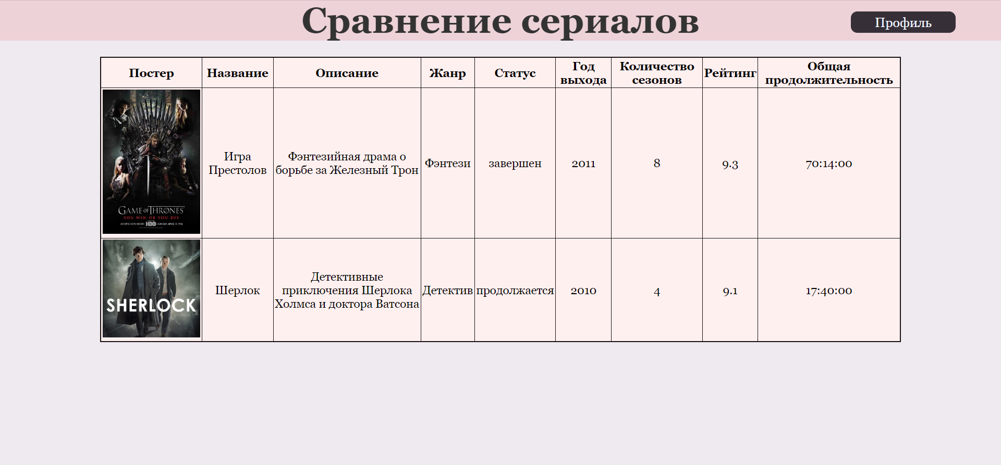
Пример экрана сравнения сериалов

Slide 12
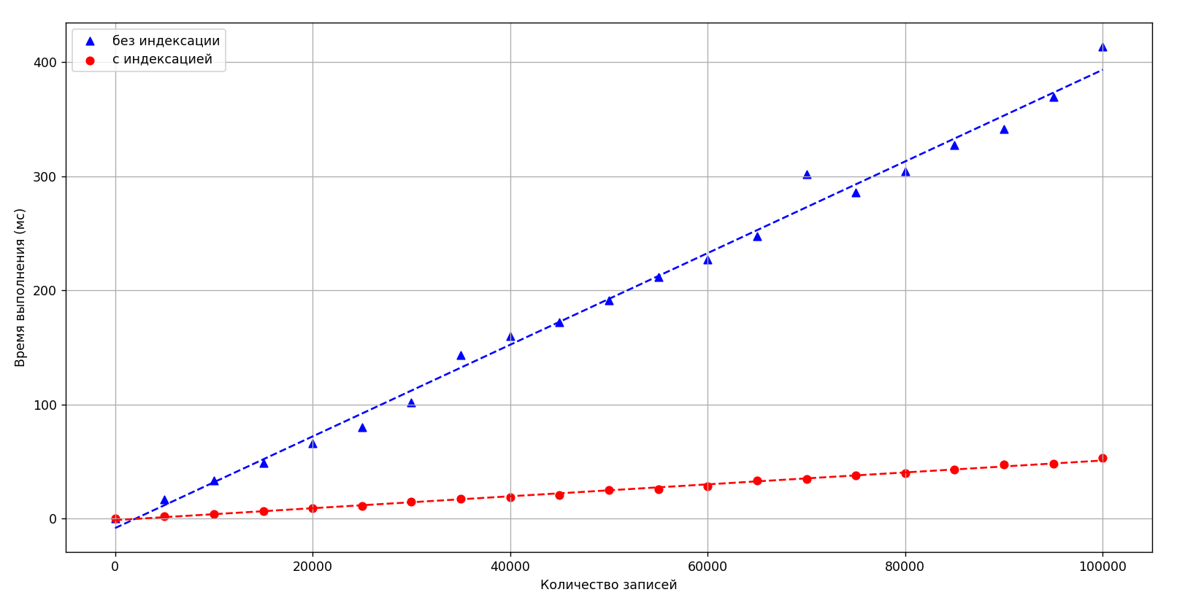
Сравнение времени выполнения запросов
Условия исследования:
данные генерируются произвольно
время выполнения запроса анализируется с помощью EXPLAIN ANALYSE
время выполнения запроса замеряется 100 раз, результирующим временем является среднее арифметическое
Интерполянты:
y₁ = 0,0040x - 8,25
y₂ = 0,0005x - 1,28

Slide 13
Выводы
Цель была достигнута: разработана база данных для хранения и обработки данных сайта, посвященного сериалам.
Все задачи были решены:
проведен сравнительный анализ известных решений;
формализована задача и информация, хранящаяся в базе данных;
спроектирована база данных;
реализовано программное обеспечение, предоставляющее интерфейс для доступа к базе данных;
исследовано влияние наличия индекса на время выполнения запроса в базе данных.

